Slide 1
Samenwerkende O&O organisaties

Slide 2



















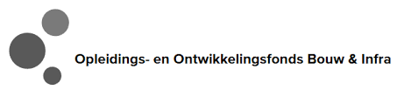
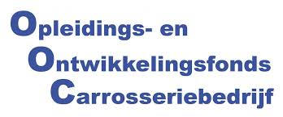








De Samenwerkende O&O organisaties

Slide 3
De Samenwerkende O&O organisaties
A&O fonds Grafimediabranche
Stichting RAS
FLOW
Sectorfonds Post & Koeriers
OOM
OOC
A+O fonds Gemeenten
FCB Hibin
STOOV
DOORZAAM
SOOB
SBCM
Stichting CA-ICT
Sectorfonds Luchtvaart
O&O Bouw & Infra
O&O Waterbouw
WijTechniek
Stichting OOMT
Colland
O&O fonds Grondstoffen Energie en Omgeving
O&O fonds Energie Netwerkbedrijven
O&O fonds Energieproductie- en -Leveringsbedrijven
O&O fonds Kabel- en Telecombedrijven
Loopbaan & Opleidingsfonds (LOF)
Sociaal Fonds Taxi
Opleidingsfonds OVP
Expertisecentrum Meubel
Stichting OOI
FCB Kartonnage- en Flexibele Verpakkingen
HandelGroeit
Stichting Ontwikkelingsfonds Levensmiddelenindustrie

Slide 4
Aanleiding
April 2017
12 Fondsen
Andere vorm van samenwerken
Meer samen doen
Op gemeenschappelijke uitdagingen 2025
Wecreate als ‘organisator en aanjager’

Slide 5




Waarom samenwerken?
Kennisuitwisseling
van best practices, ervaringen, ontwikkelingen, contacten.
Vergroten zichtbaarheid
Bewustwording en activering van werkgevers en werknemers
Intersectorale samenwerking
bij bestaande en nieuwe initiatieven
Sneller en efficiënter innoveren

Slide 6
Waarop samenwerken?
Kennisuitwisseling
LLO (Individuele leerrekening)
Skills based arbeidsmarkt
Ontwikkeling in opleidingsland
Fiscale hobbels
Sociale partners
Vergroten zichtbaarheid
Eén taal
Gezamenlijke boodschap op gedeelde thema’s
Dialoog met overheid en andere actoren
Meedenken in uitvoering nieuw beleid (ESF+, Nlleertdoor, STAP, MDIEU etc)
Sneller en efficiënter innoveren

Slide 7
Waarop samenwerken?
Intersectorale samenwerking
Project Eigen Regie
Transitiepaden op basis van beroepsgroepenanalyse
WerkpersepctiefNL (convenant tussen krimp en groei)
Gelegenheidscoalities (NL Leert door)
Netwerk en elkaar vinden (bilateraal elkaar vinden)
Sneller en efficiënter innoveren

Slide 8



Versterken Eigen Regie
Meer dan ooit moeten werknemers regie nemen op hun eigen inzetbaarheid.
Maar hoe?
Hoe kunnen werkgevers & werknemers gestimuleerd en gefaciliteerd worden om meer eigen regie te nemen op Duurzame Inzetbaarheid?

Slide 9





Versterken Eigen Regie
O&O organisaties
Vakbonden
Werkgevers-organisaties
Kennis-instellingen
Bereiken van eigen regie is een complex vraagstuk
waarbij diverse partijen allen een stukje van de puzzel bezitten.

Slide 10



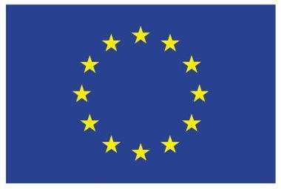
Hoe samenwerken?
Praktijk
Lerend netwerk Eigen Regie
Wetenschap

Slide 11
Versterken Eigen Regie
O&O organisaties werken aan een sterke leercultuur binnen organisaties en sectoren, waarmee de eigen regie van vakmensen wordt bevorderd.
Er zijn sectorspecifieke uitdagingen, maar ook raakvlakken in de aanpak. Door samen te werken kunnen we sneller en efficiënter innoveren. We behalen resultaten door kennis uit te wisselen en gezamenlijk experimenten aan te gaan rondom duurzame inzetbaarheid.
Het gaat daarbij om het vergroten van de kansen voor werkenden, werkgevers en de maatschappij in een tijd van grote veranderingen op de arbeidsmarkt.

Slide 12
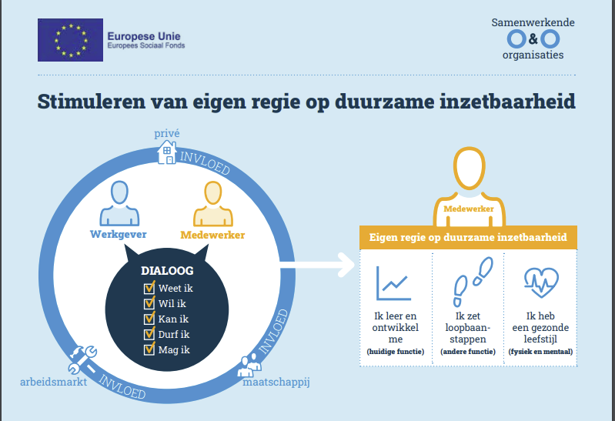


Eén methode, één taal

Slide 13
Hoe samenwerken?
Individu
Het vergroten van de eigen regie van werknemers
Onderzoek eigen regie & goed werkgeverschap
  Succesfactoren eigen regie
  Rol werkgever bij stimuleren eigen regie
Verhogen & meten effectiviteit dienstverlening
  Ontwerpinstrument
  Meetinstrument
Bewustwording onder werkgevers en werknemers
  Verzamelen best practices
  Communicatiecampagne
Delen & borgen van best practices en ervaringen
  Lerend netwerk i.s.m. wetenschap en praktijk
  O&O Deelmarkt
  Kennisbank
Organisaties
Het versterken van de leercultuur in organisaties

Slide 14


Hoe samenwerken?
Kennisuitwisseling & communicatie
O&O Deelmarkt (4 februari 2020)
  Workshops O&O fondsen
  Kennissessies wetenschappers
  Netwerklunch
Ontwikkeling kennisbank (in project Eigen Regie)
  Overzicht van reeds bestaande initiatieven/activiteiten op themaniveau
  Hulpvragen op themaniveau
  Contactmogelijkheden

Slide 15

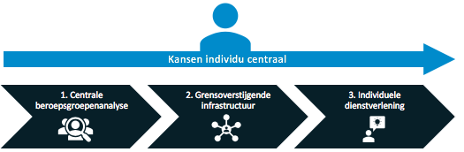
WerkperspectiefNL (convenant)
Samenwerking
Notes:
Visuele weergave van vorige sheet.

Slide 16
Meer informatie?
www.samenwerkendeoeno.nl

